Slide 1

1017社課
深度學習、Tensorflow、NN簡介

Slide 2
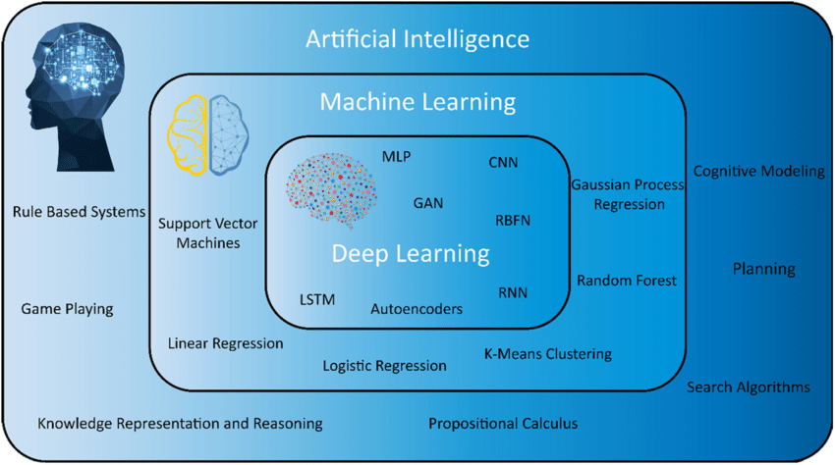
AI、ML和DL關係

Slide 3
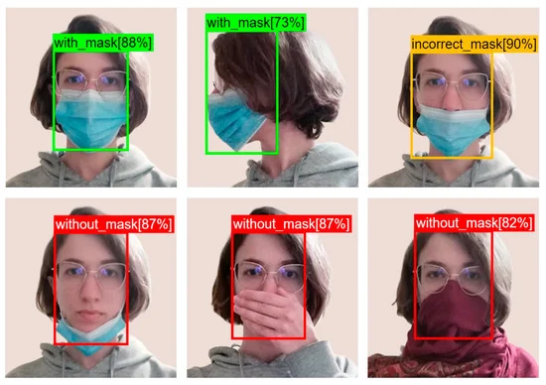
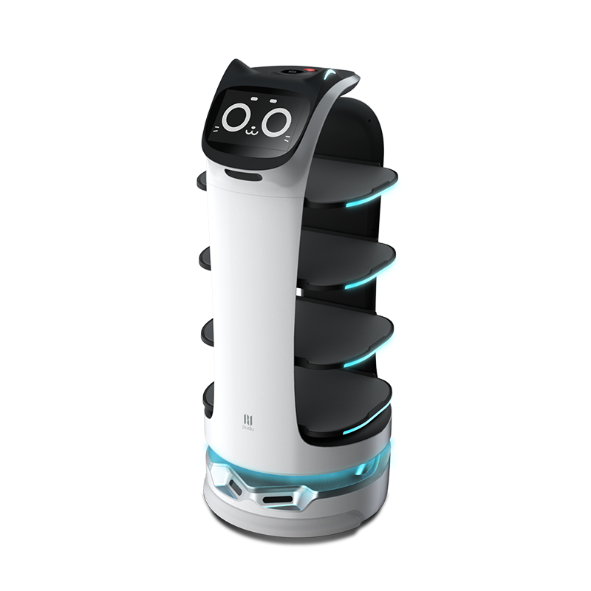
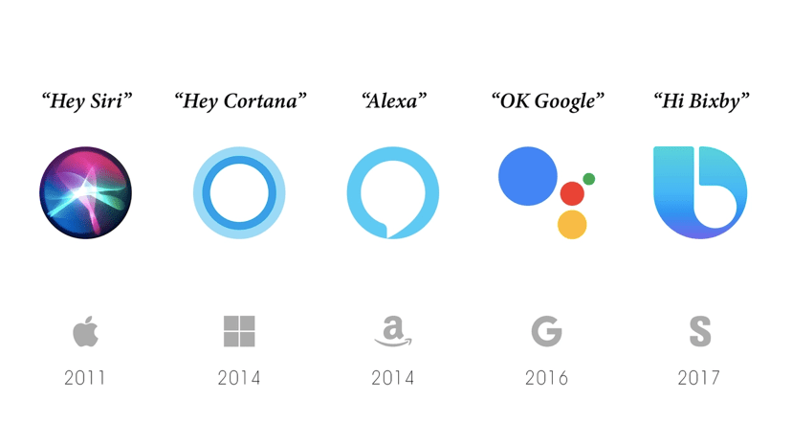

舉例來說
Notes:
送餐機器人、口罩辨識、chatGPT、語音助手

Slide 4
當問題變得更複雜...
從更混雜的背景辨識？
欲辨識更細微的表情（事物）？
Notes:
送餐機器人、口罩辨識、chatGPT、語音助手

Slide 5
深度學習(Deep Learning)的概念
機器學習的”子領域”
核心為神經網路
以人工神經網路為架構，模仿人類神經系統結構和運作方式，模擬神經元之間的連接和資訊傳遞學習複雜的模式和表示
在深度學習的模型中，深度學習的演算法可以透過神經網路自行判定預測結果是否準確

Slide 6



深度學習的演算法
深層神經網路/多層感知器 DNN/MLP
卷積神經網路 CNN
循環神經網路 RNN
還有LSTM(RNN特殊形式)、生成對抗網路GAN…等
Notes:
大略分成四種：監督式、非監督式、半監督式、強化學習

Slide 7
神經網路-神經元(Neuron)
神經元是神經網絡的基本單元，用於接收輸入、進行加權、運算、總和並生成輸出。每個神經元都有其相應的權重和激活函數調節輸入。
權重（Weight）： 神經元之間連接的強度，用於控制輸入信號對神經元輸出的影響程度。在訓練過程中通過調整權重來學習並適應輸入數據的模式。

Slide 8
神經網路-層(layer)和常見架構
像人大腦一樣思考，由多個神經元(Neuron)節點組成：
輸入層（Input layer）：
神經元接受輸入訊息。輸入的訊息稱為輸入向量。
輸出層（Output layer）：
訊息在神經元鏈結中傳輸、分析、權衡後，形成輸出向量。
隱(藏)層（Hidden layer）：
輸入層和輸出層之間眾多神經元連結組成的層面總稱。可以有一層或多層。並且隱層神經元數目不定

Slide 9
神經網路-激活函數
神經元接收輸入、加權總和過後透過激活函數轉換為神經元的輸出
常見的激活函數：
Sigmoid、ReLU（Rectified Linear Unit）...

Slide 10
神經網路-損失函數
神經網絡的預測輸出與實際的差異(loss)
在訓練過程中，神經網絡通過最小化損失函數來調整權重，使預測結果更加準確。

Slide 11
Tensorflow基本介紹
提供開源的機器學習和深度學習框架，支持多種深度學習模型的構建和訓練
TensorFlow 的出現加速了深度學習技術的發展和應用、可以快速實現和部署各種機器學習模型。同時，TensorFlow 的官方及社群上也有許多範例，使得學習者能夠輕鬆地進入深度學習領域並進行相關研究和應用。

Slide 12
Keras
TensorFlow(特別是Tensorflow2）中用於建立、訓練各種深度學習模型的的主要 API
例如先import tensorflow as tf，我們可以直接以tf.keras的方式叫出keras的許多函式

Slide 13

以官方的Tensorflow Tutorial示範
（點選上方圖片超連結進入Tensorflow beginner colab檔）

Slide 14
官方的Tensorflow Tutorial
精簡的小小白話：
引入tensorflow
從tensorflow keras抓mnist資料集，將資料集分為訓練集、測試集
用keras的Sequential方式建立神經網路模型
（裡面便是一層層不同的神經網路 activation即激發函數）
做loss function
訓練模型，自訂測試次數(epoch)，得出loss和accuracy變化

Slide 15
下周二 10/24 基礎教學第三堂
更多的神經網路種類與應用介紹!

Slide 16
資訊來源
https://www.zendesk.tw/blog/machine-learning-and-deep-learning/
https://www.tensorflow.org/tutorials/quickstart/beginner
https://datasciocean.tech/deep-learning-core-concept/mnist-dataset-and-cost-function/
https://chih-sheng-huang821.medium.com/%E6%A9%9F%E5%99%A8%E5%AD%B8%E7%BF%92-%E7%A5%9E%E7%B6%93%E7%B6%B2%E8%B7%AF-%E5%A4%9A%E5%B1%A4%E6%84%9F%E7%9F%A5%E6%A9%9F-multilayer-perceptron-mlp-%E5%90%AB%E8%A9%B3%E7%B4%B0%E6%8E%A8%E5%B0%8E-ee4f3d5d1b41
https://www.tensorflow.org/tutorials/quickstart/beginner
蔡炎龍老師深度學習課程
Tensorflow Core

